Slide 1
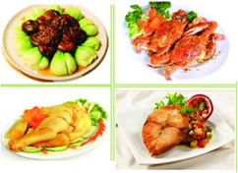
Trong thời gian 2 phút em hãy cho biết các thực phẩm trên đã được bảo quản và chế biến thành món ăn ngon như thế nào?

Slide 2
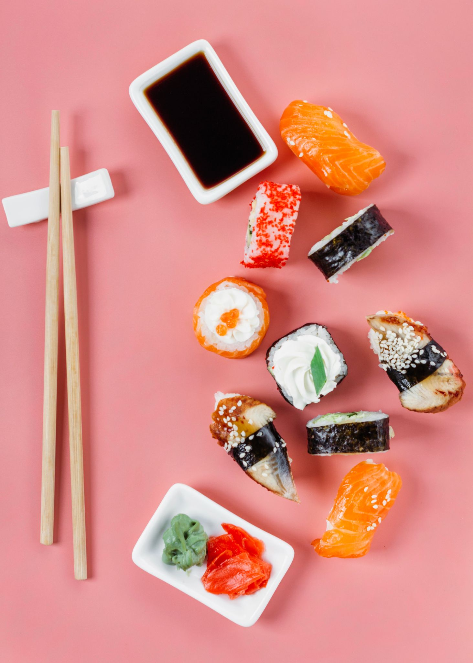
BẢO QUẢN VÀ CHẾ BIẾN THỰC PHẨM
CHƯƠNG II. BỮA ĂN TRONG GIA ĐÌNH
BÀI 5

Slide 3
MỤC TIÊU BÀI HỌC
1
Nêu được vai trò, ý nghĩa của bảo quản và chế biến thực phẩm.
2
Trình bày được một số phương pháp bảo quản thực phẩm phổ biến.
3
Trình bày được những vấn đề cơ bản về vệ sinh an toàn thực phẩm.

Slide 4
BẢO QUẢN VÀ CHẾ BIẾN THỰC PHẨM
01
KHÁI QUÁT VỀ BẢO QUẢN VÀ CHẾ BIẾN THỰC PHẨM
02
MỘT SỐ PHƯƠNG PHÁP BẢO QUẢN THỰC PHẨM
03
MỘT SỐ PHƯƠNG PHÁP CHẾ BIẾN THỰC PHẨM
04
THỰC HÀNH

Slide 5
I
KHÁI QUÁT VỀ BẢO QUẢN VÀ CHẾ BIẾN THỰC PHẨM

Slide 6
Thảo luận
1. Thực phẩm có thể bị hư hỏng do những nguyên nhân nào?
2. Làm thế nào đế hạn chế các tác nhân gây hư hỏng thực phấm

Slide 7
I. Khái quát về bảo quản và chế biến thực phẩm
1.Vai trò, ý nghĩa của bảo quản và chế biến thực phẩm
Bảo quản thực phẩm
thực phẩm vẫn được đảm bảo chất lượng và chất dinh dưỡng.
Kéo dài thời gian sử dụng
Làm chậm quá trình thực phẩm bị hư hỏng

Slide 8
Thảo luận
1. Nêu cảm nhận của em về các thực phẩm trước và sau khi được chế biến ở trên?
2. Vì sao nên chế biến thực phẩm trước khi sử dụng?

Slide 9
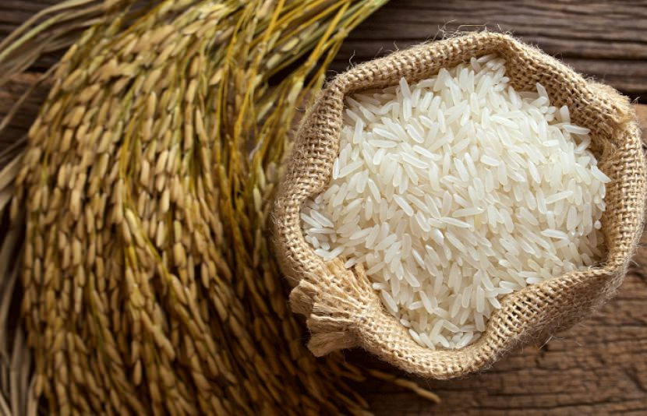
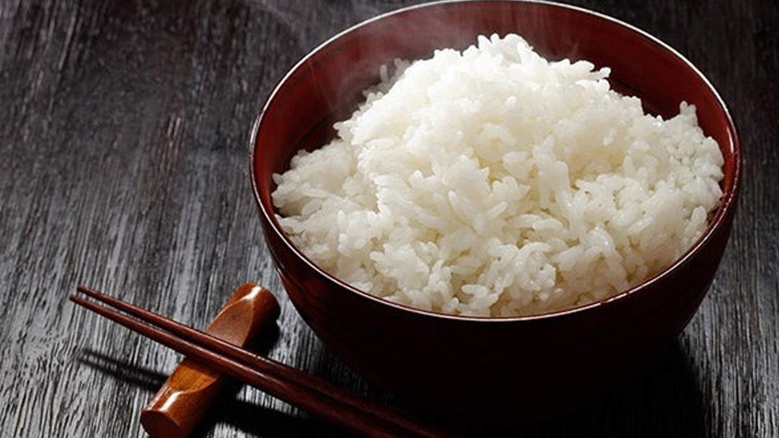
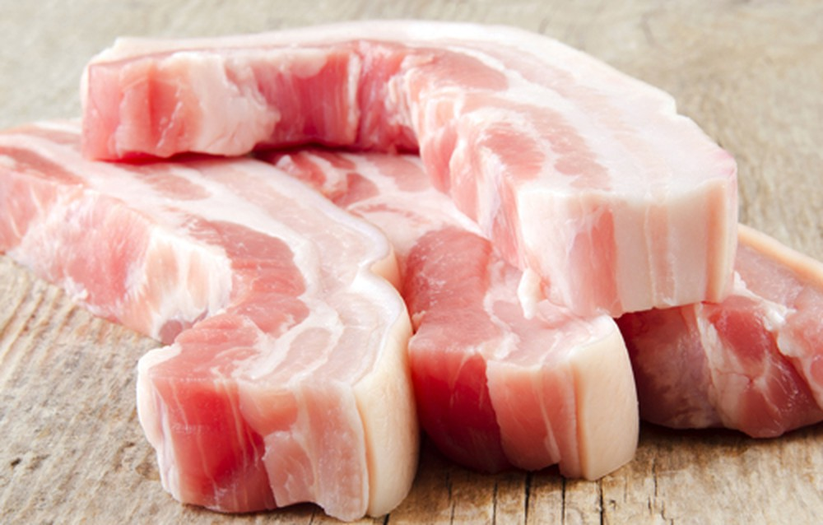
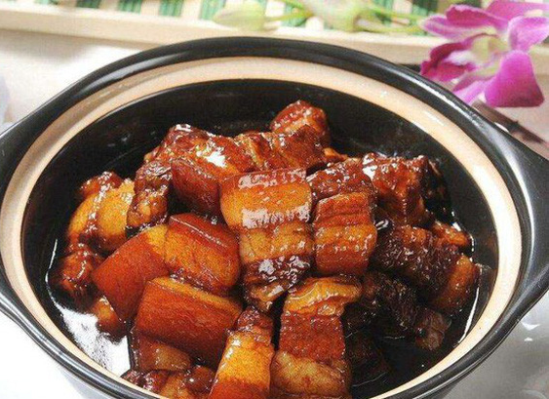

Slide 10
I. Khái quát về bảo quản và chế biến thực phẩm
1.Vai trò, ý nghĩa của bảo quản và chế biến thực phẩm
Chế biến thực phẩm
tạo ra các món ăn
quá trình
xử lí thực phẩm
đảm bảo chất dinh dưỡng, sự đa dạng và hấp dẫn.

Slide 11
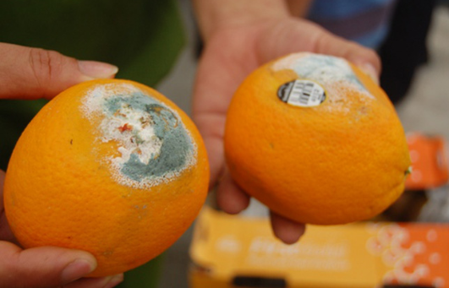
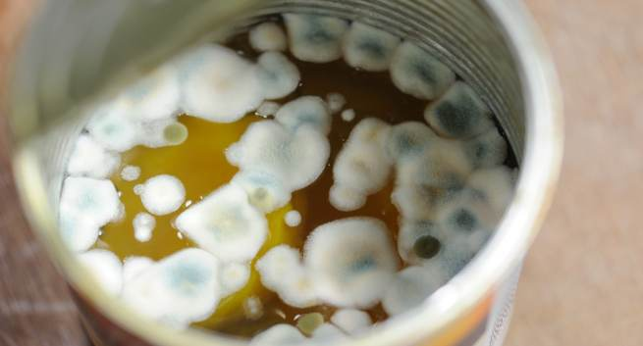
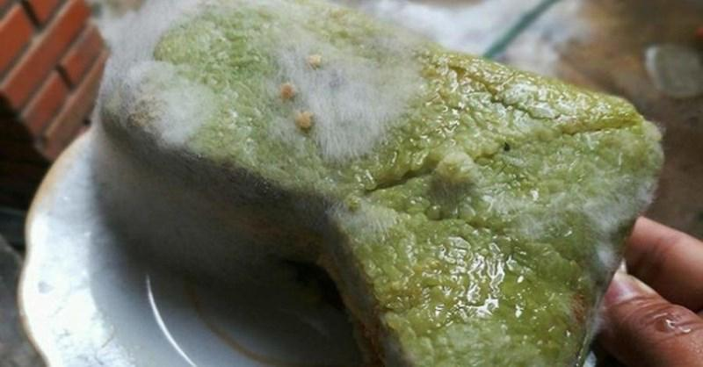
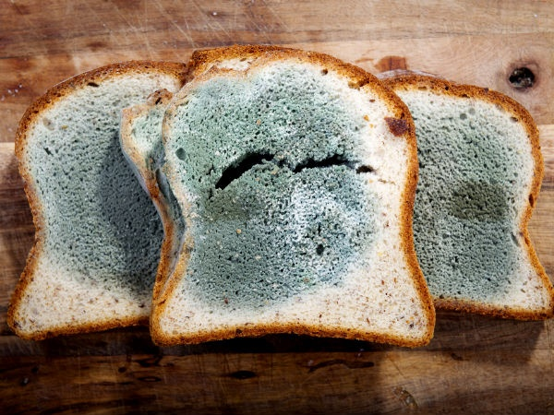
1. Thực phẩm trên có thể sử dụng trong bảo quản và chế biến không?
2. Thực phẩm cần đảm bảo yêu cầu như thế nào thì được đem bảo quản và chế biến?

Slide 12
I. Khái quát về bảo quản và chế biến thực phẩm
2. An toàn thực phẩm trong bảo quản và chế biến thực phẩm
* Khái niệm an toàn thực phẩm
An toàn vệ sinh thực phẩm là các biện pháp, điều kiện cần thiết để giữ cho thực phẩm không bị biến chất; không bị chất độc, vi khuẩn có hại xâm nhập giúp bảo vệ sức khoẻ con người

Slide 13
I. Khái quát về bảo quản và chế biến thực phẩm
2. An toàn thực phẩm trong bảo quản và chế biến thực phẩm
* Biện pháp đảm bảo an toàn thực phẩm khi bảo quản và chế biến thực phẩm
Giữ thực phẩm trong môi trường sạch sẽ, có che đậy để tránh bụi bẩn và các loại côn trùng
Để riêng thực phẩm sống và thực phẩm chín
Rửa tay sạch trước khi chế biến thực phẩm
Sử dụng riêng các loại dụng cụ dành cho thực phẩm sống và thực phẩm chín.

Slide 14
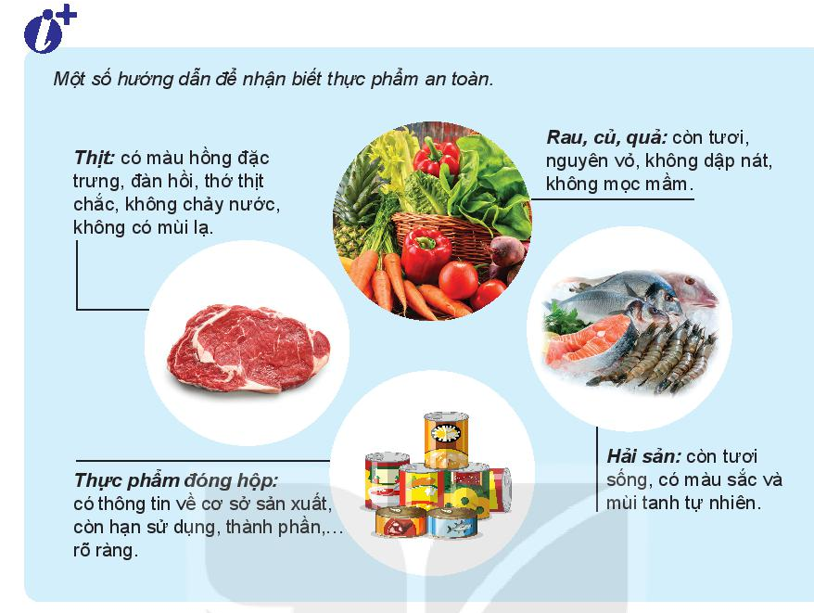

Slide 15
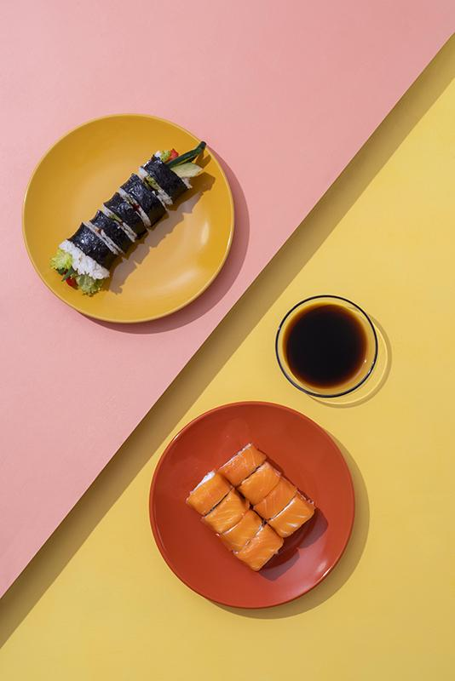
MỘT SỐ PHƯƠNG PHÁP BẢO QUẢN THỰC PHẨM
II

Slide 16
PHIẾU HỌC TẬP
Câu 1. Em hãy điền những từ thích hợp vào chỗ trống
1. Làm lạnh và đông lạnh là phương pháp sử dụng ...
2. Làm lạnh: Bào quản thực phẩm trong khoảng nhiệt độ từ 1°C đến 7°C, thường được dùng để bảo quản … trong thời gian ngắn từ …
3. Đông lạnh: Bảo quản thực phẩm trong khoảng nhiệt độ dưới 0°c, thường được dùng để bảo quản … trong thời gian dài từ …
Câu 2. Em hãy nêu cách tiến hành phương pháp làm khô?
Phương pháp làm khô được áp dụng để bảo quản loại thực phẩm nào?
Câu 3. Em hãy nêu cách tiến hành phương pháp ướp?
Phương pháp ướp được áp dụng để bảo quản loại thực phẩm nào?

Slide 17
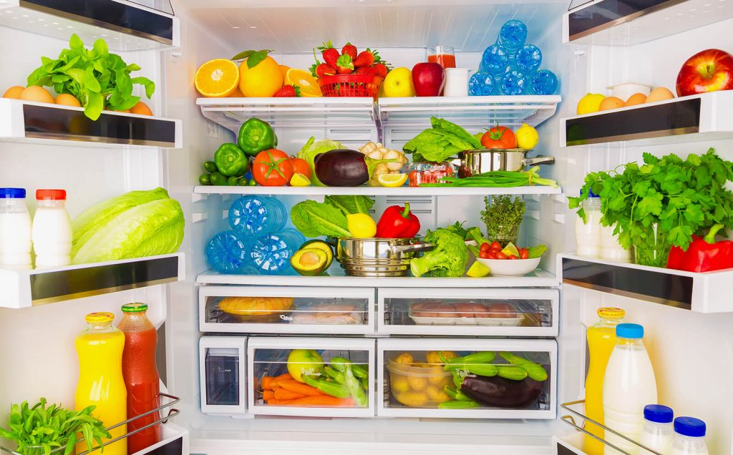
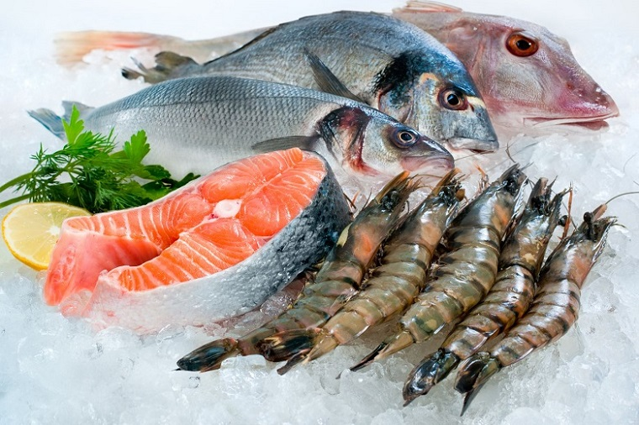
Làm lạnh và đông lạnh

Slide 18
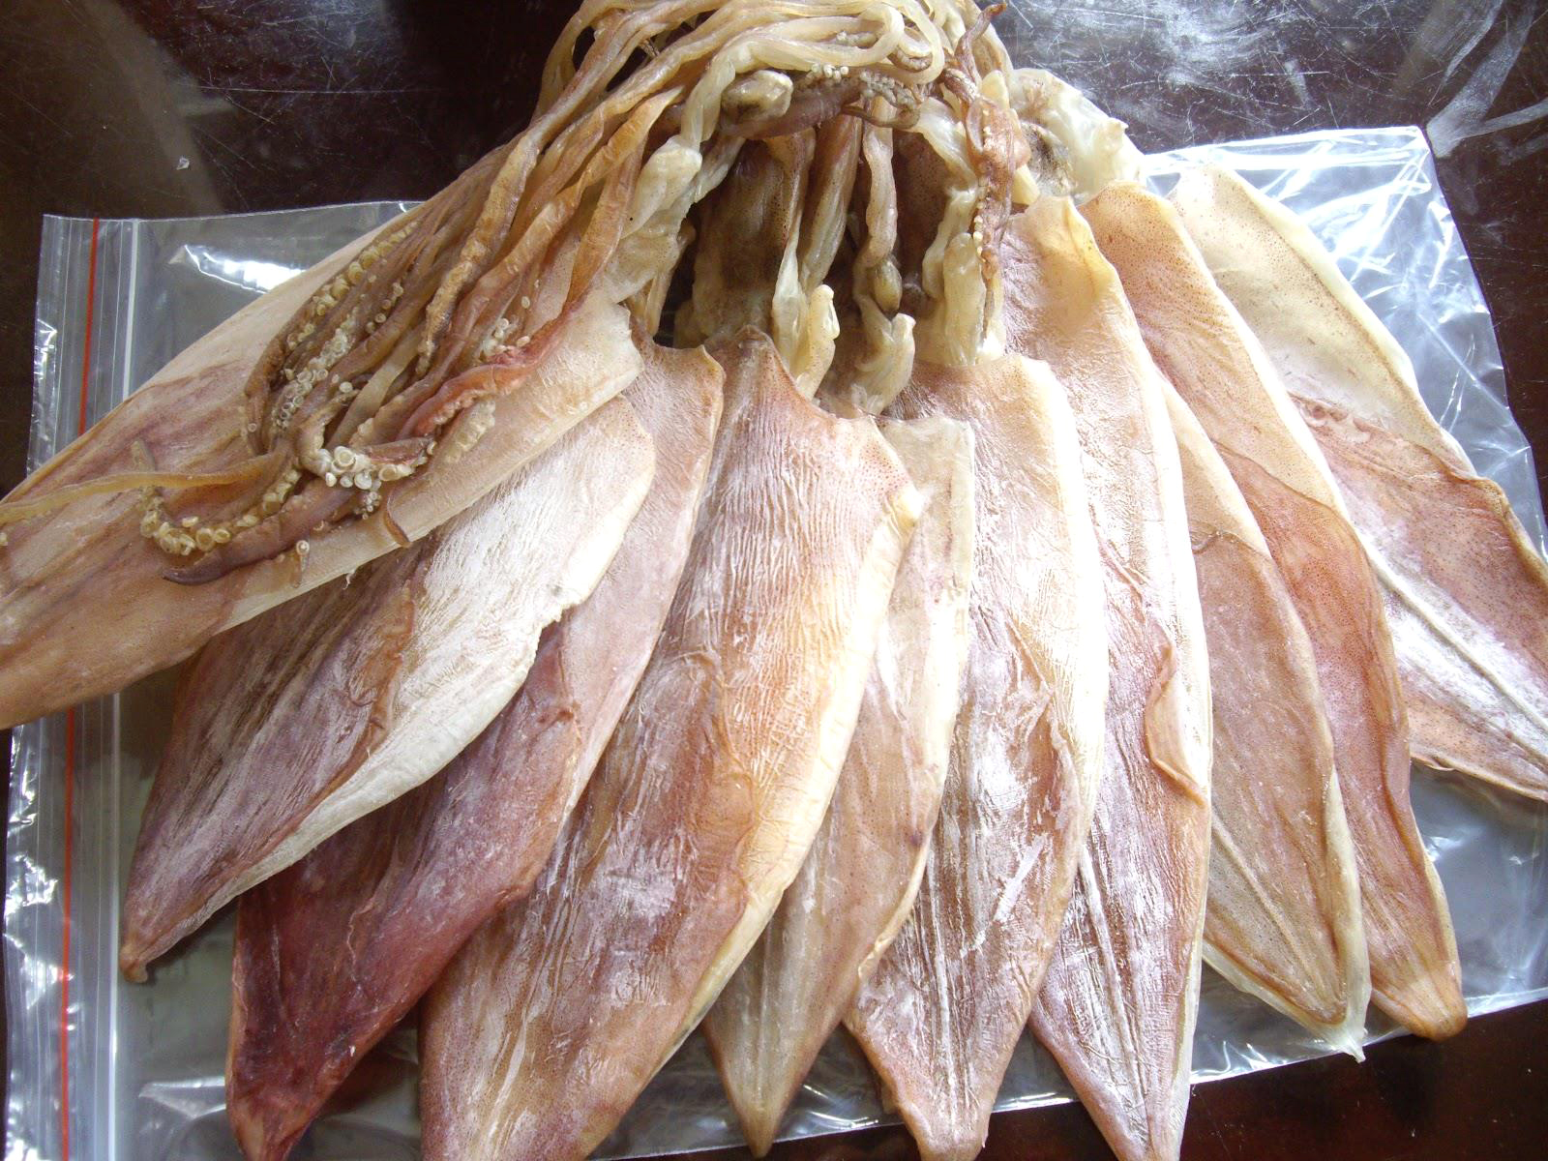
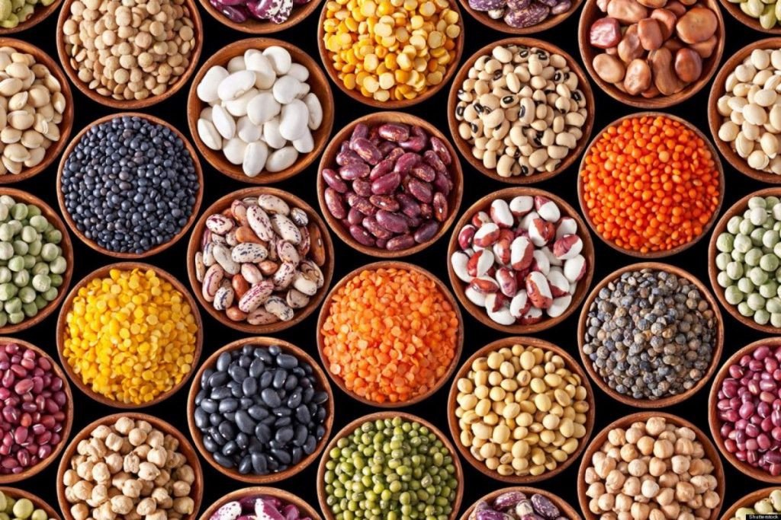
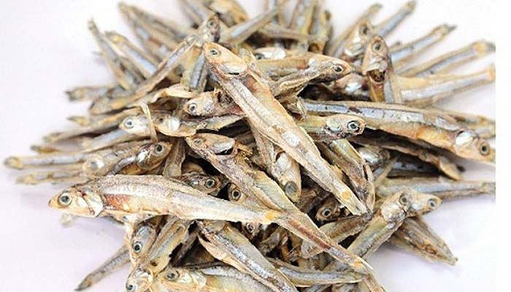
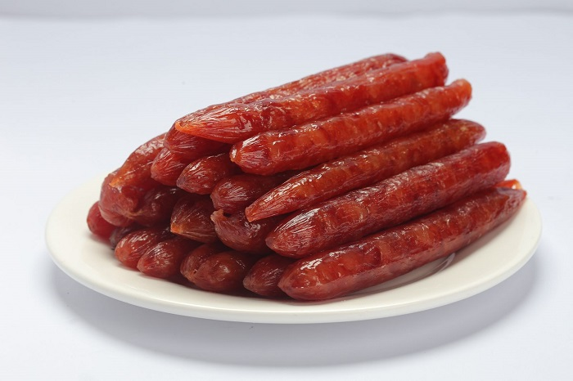
Làm khô

Slide 19
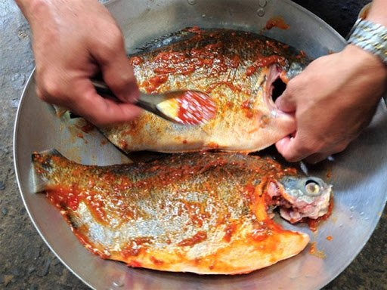
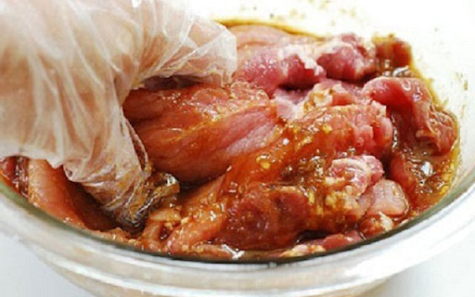
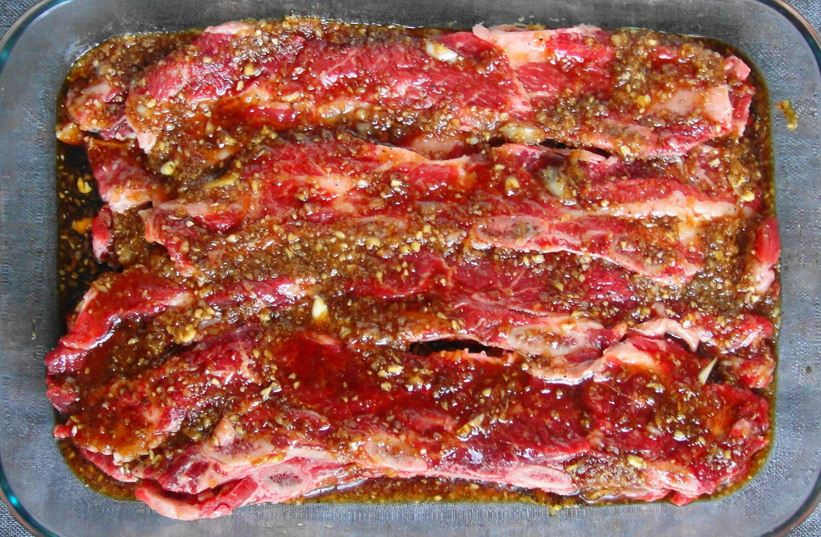
Ướp

Slide 20
II. Một số phương pháp bảo quản thực phẩm
1. Làm lạnh và đông lạnh
Làm lạnh và đông lạnh là phương pháp sử dụng nhiệt độ thấp ngăn ngừa sự phát triển của vi khuẩn.
Làm lạnh: Bảo quản thực phẩm trong khoảng nhiệt độ từ 1°C đến 7°C, thường được dùng để bảo quản thịt, cá, trái cây, rau củ,... trong thời gian ngắn từ 3 đến 7 ngày.
Đông lạnh: Bảo quản thực phẩm trong khoảng nhiệt độ dưới 0°C, thường được dùng để bảo quản thịt, cá,... trong thời gian dài từ vài tuần đến vài tháng.

Slide 21
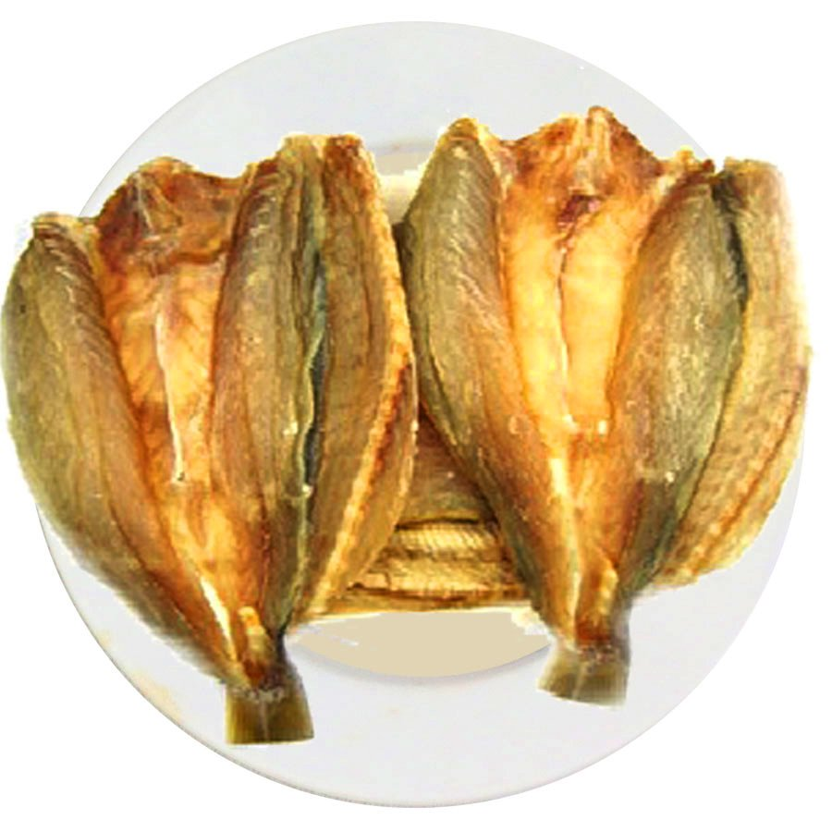
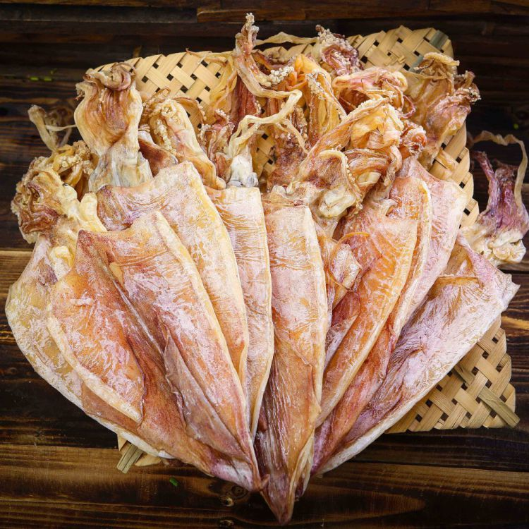
II. Một số phương pháp bảo quản thực phẩm
2. Làm khô
Làm khô là phương pháp sử dụng nhiệt độ cao làm bay hơi nước có trong thực phẩm để ngăn chặn vi khuẩn làm hỏng thực phẩm
Áp dụng: dùng để bảo quản nông sản và thuỷ - hải sản.

Slide 22
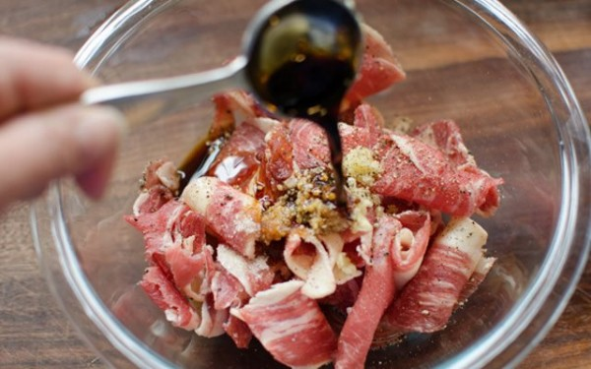
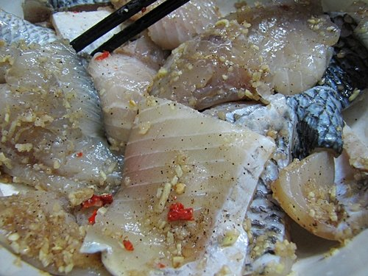
II. Một số phương pháp bảo quản thực phẩm
3. Ướp
Ướp là phương pháp trộn một số chất vào thực phẩm để diệt và ngăn ngừa sự phát triển của vi khuẩn làm hỏng thực phẩm.
Áp dụng: bảo quản các loại thực phẩm như thịt, cá.

Slide 23
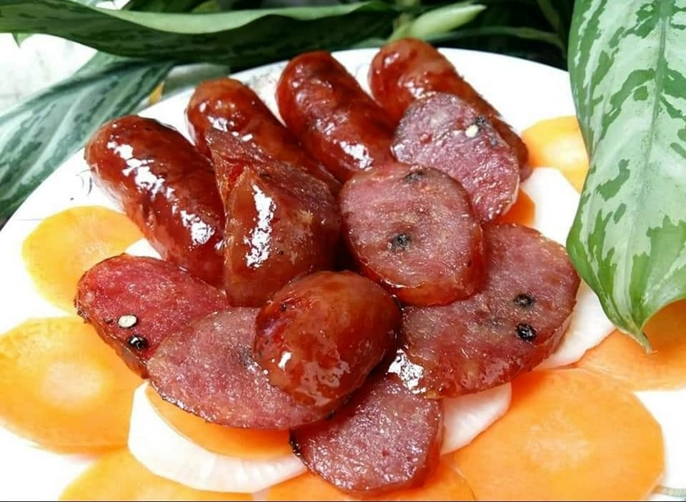
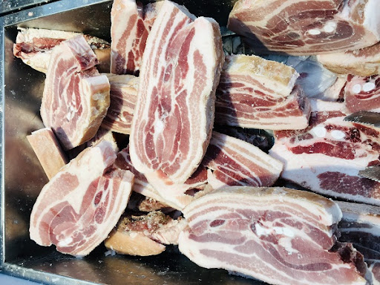
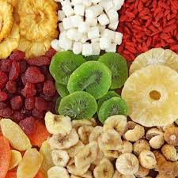
LUYỆN TẬP
Em hãy cho biết những sản phẩm dưới đây được bảo quản bằng phương pháp nào.
1
2
3

Slide 24
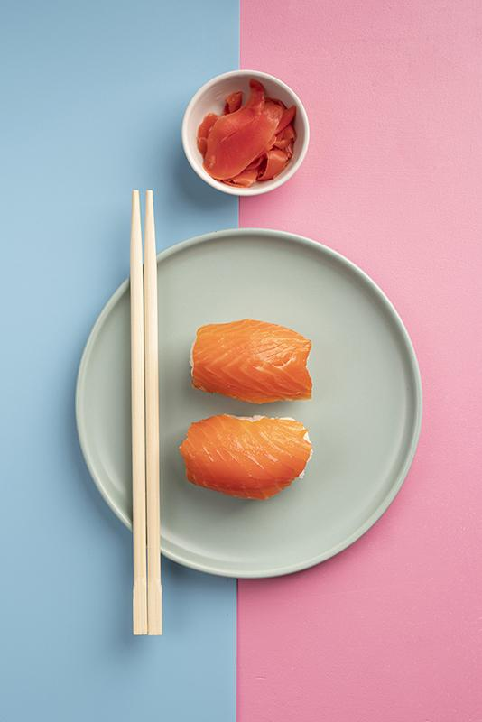
Trong gia đình em thường hay sử dụng phương pháp bảo quản thực phẩm nào?
Em có đề xuất sử dụng thêm phương pháp bảo quản nào không?

Slide 25
BẢO QUẢN VÀ CHẾ BIẾN THỰC PHẨM
CHƯƠNG II. BỮA ĂN TRONG GIA ĐÌNH
BÀI 5 (T2)

Slide 26
BẢO QUẢN VÀ CHẾ BIẾN THỰC PHẨM
01
KHÁI QUÁT VỀ BẢO QUẢN VÀ CHẾ BIẾN THỰC PHẨM
02
MỘT SỐ PHƯƠNG PHÁP BẢO QUẢN THỰC PHẨM
03
MỘT SỐ PHƯƠNG PHÁP CHẾ BIẾN THỰC PHẨM
04
THỰC HÀNH

Slide 27
MỘT SỐ PHƯƠNG PHÁP CHẾ BIẾN THỰC PHẨM
III

Slide 28
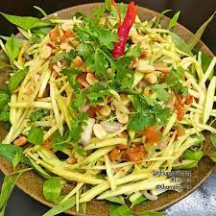
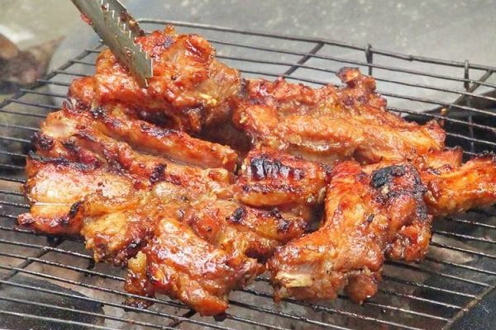
Nêu tên đúng loại thực phẩm
Thực phẩm đã được chế biến thành món ăn ngon như thế nào?

Slide 29
1. Chế biến thực phẩm có sử dụng nhiệt
Nêu ưu và nhược điểm của từng phương pháp
LUỘC
KHO
NƯỚNG
RÁN

Slide 30
III. Một số phương pháp chế biến thực phẩm
1. Chế biến thực phẩm có sử dụng nhiệt
PHƯƠNG PHÁP | LUỘC | KHO | NƯỚNG | RÁN (CHIÊN)
KHÁI NIỆM
ƯU ĐIỂM
NHƯỢC ĐIỂM

Slide 31
PHƯƠNG PHÁP | LUỘC | KHO
KHÁI NIỆM | phương pháp làm chín thực phẩm trong nước, được dùng để chế biến các loại thực phẩm như: thịt, trứng, hải sản, rau, củ,... | làm chín thực phẩm trong lượng nước vừa phải với vị mặn đậm đà, được dùng để chế biến các loại thực phẩm như: cá, thịt, củ cải,...
ƯU ĐIỂM | phù hợp chế biến nhiều loại thực phẩm, đơn giản và dễ thực hiện. | món ăn mềm, có hương vị đậm đà.
NHƯỢC ĐIỂM | một số loại vitamin trong thực phẩm có thể bị hoà tan trong nước. | thời gian chế biến lâu.

Slide 32
PHƯƠNG PHÁP | NƯỚNG | RÁN (CHIÊN)
KHÁI NIỆM | làm chín thực phẩm bằng sức nóng trực tiếp của nguồn nhiệt, được dùng để chế biến các loại thực phẩm như: thịt, cá, khoai lang, khoai tây | làm chín thực phẩm trong chất béo ở nhiệt độ cao, được dùng để chế biến các loại thực phẩm như: thịt gà, cá, khoai tây, ngô
ƯU ĐIỂM | món ăn có hương vị hấp dẫn. | món ăn có độ giòn, độ ngậy.
NHƯỢC ĐIỂM | thực phẩm dễ bị cháy, gây biển chất. | món ăn nhiều chất béo.

Slide 33
PHIẾU HỌC TẬP 1.
Em hãy hoàn thành nội dung bảng sau
Các phương pháp chế biến không sử dụng nhiệt | Trộn hỗn hợp | Muối chua
Khái niệm
Ưu điểm
Nhược điểm

Slide 34
2. Chế biến thực phẩm không sử dụng nhiệt
III. Một số phương pháp chế biến thực phẩm
PHƯƠNG PHÁP | Trộn hỗn hợp | Muối chua
KHÁI NIỆM
ƯU ĐIỂM
NHƯỢC ĐIỂM

Slide 35
PHƯƠNG PHÁP | Trộn hỗn hợp | Muối chua
KHÁI NIỆM | là phương pháp trộn các thực phẩm đã được sơ chế hoặc làm chín, kết hợp với các gia vị tạo thành món ăn. Trộn dầu dấm, nộm,... là những món ăn được chế biến bằng phương pháp này. | là phương pháp làm thực phẩm lên men vi sinh trong thời gian cần thiết, được dùng để chế biến các loại thực phẩm như: rau cải bắp, rau cải bẹ, su hào.
ƯU ĐIỂM | dễ làm, thực phẩm giữ nguyên được màu sắc, mùi vị và chất dinh dưỡng. | dễ làm, món ăn có vị chua nên kích thích vị giác khi ăn.
NHƯỢC ĐIỂM | cầu kì trong việc lựa chọn, bảo quản và chế biến để đảm bảo an toàn vệ sinh thực phẩm. | món ăn có nhiều muối, không tốt cho dạ dày

Slide 36
ĐỊNH HƯỚNG NGHỀ NGHIỆP

Slide 37
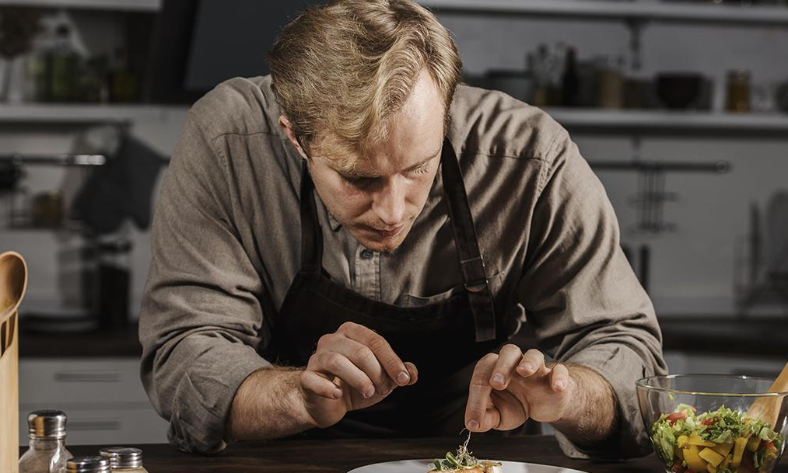
ĐỊNH HƯỚNG NGHỀ NGHIỆP
? Đầu bếp thường là công việc ở địa điểm nào?
? Nghề đầu bếp đòi hỏi những đặc tính nào?

Slide 38
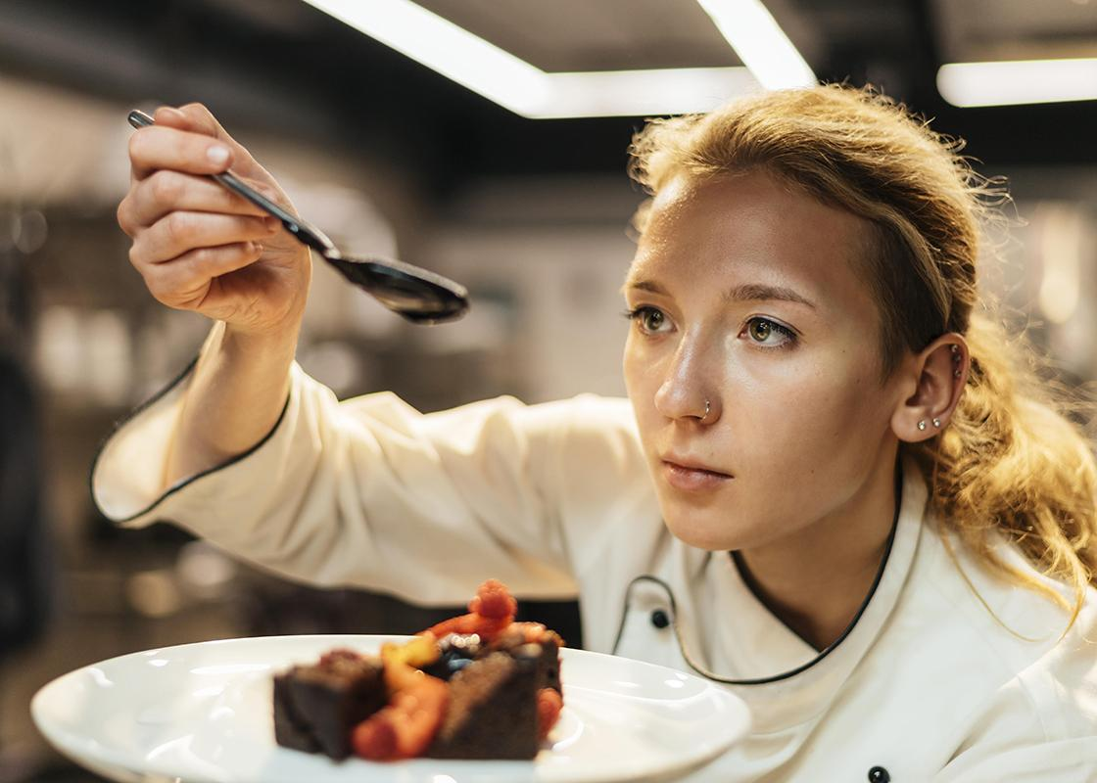
ĐỊNH HƯỚNG NGHỀ NGHIỆP
- Đầu bếp là tên gọi dành cho những người chế biến món ăn ở các nhà hàng, quán ăn, khách sạn,...
- Nghề đầu bếp đòi hỏi sự tỉ mỉ, kiên nhẫn và khéo léo.

Slide 39
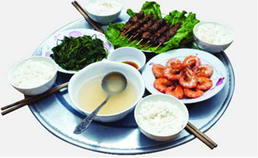
Luyện tập
Hãy quan sát các món ăn có trong mâm cơm và cho biết các món ăn đó đã được chế biến bằng phương pháp nào? Có món ăn nào mà phương pháp chế biến chưa được giới thiệu ở trong bài?

Slide 40
CHÚC CÁC EM HỌC TỐT!

Slide 41
BẢO QUẢN VÀ CHẾ BIẾN THỰC PHẨM
CHƯƠNG II. BỮA ĂN TRONG GIA ĐÌNH
BÀI 5 (T2)

Slide 42
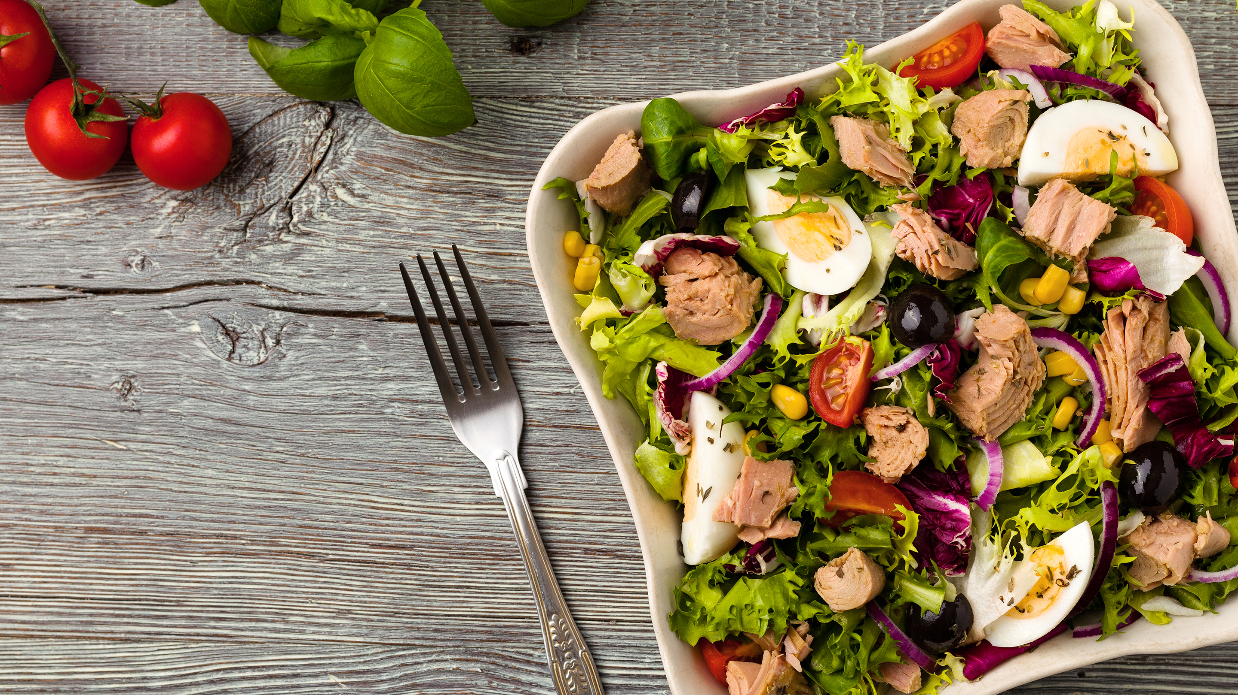
THỰC HÀNH

Slide 43
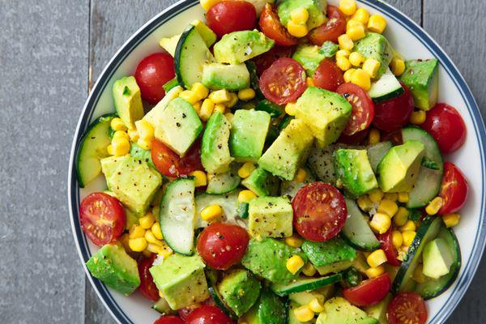
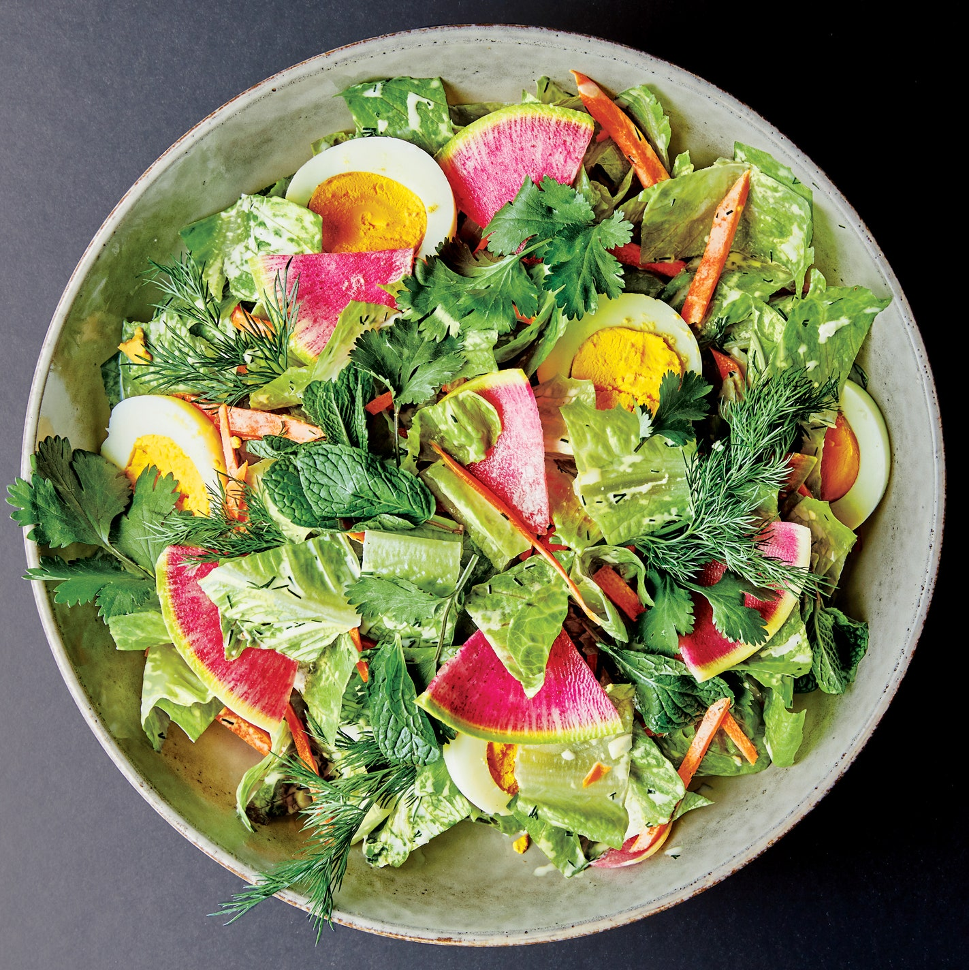
Món salad hoa quả
dành cho 3 đến 4 người ăn

Slide 44
NGUYÊN LIỆU
Táo 2 quả
Dứa 1 quả
Dưa chuột 1 quả
Thanh long 1quả
Cà chua bi 3 quả
Rau xà lách 1 cây
Quả chanh 1 quả
Sữa đặc 40g
Mật ong 2 thìa canh
Sốt mayonaise 50
Đường: đủ dùng

Slide 45
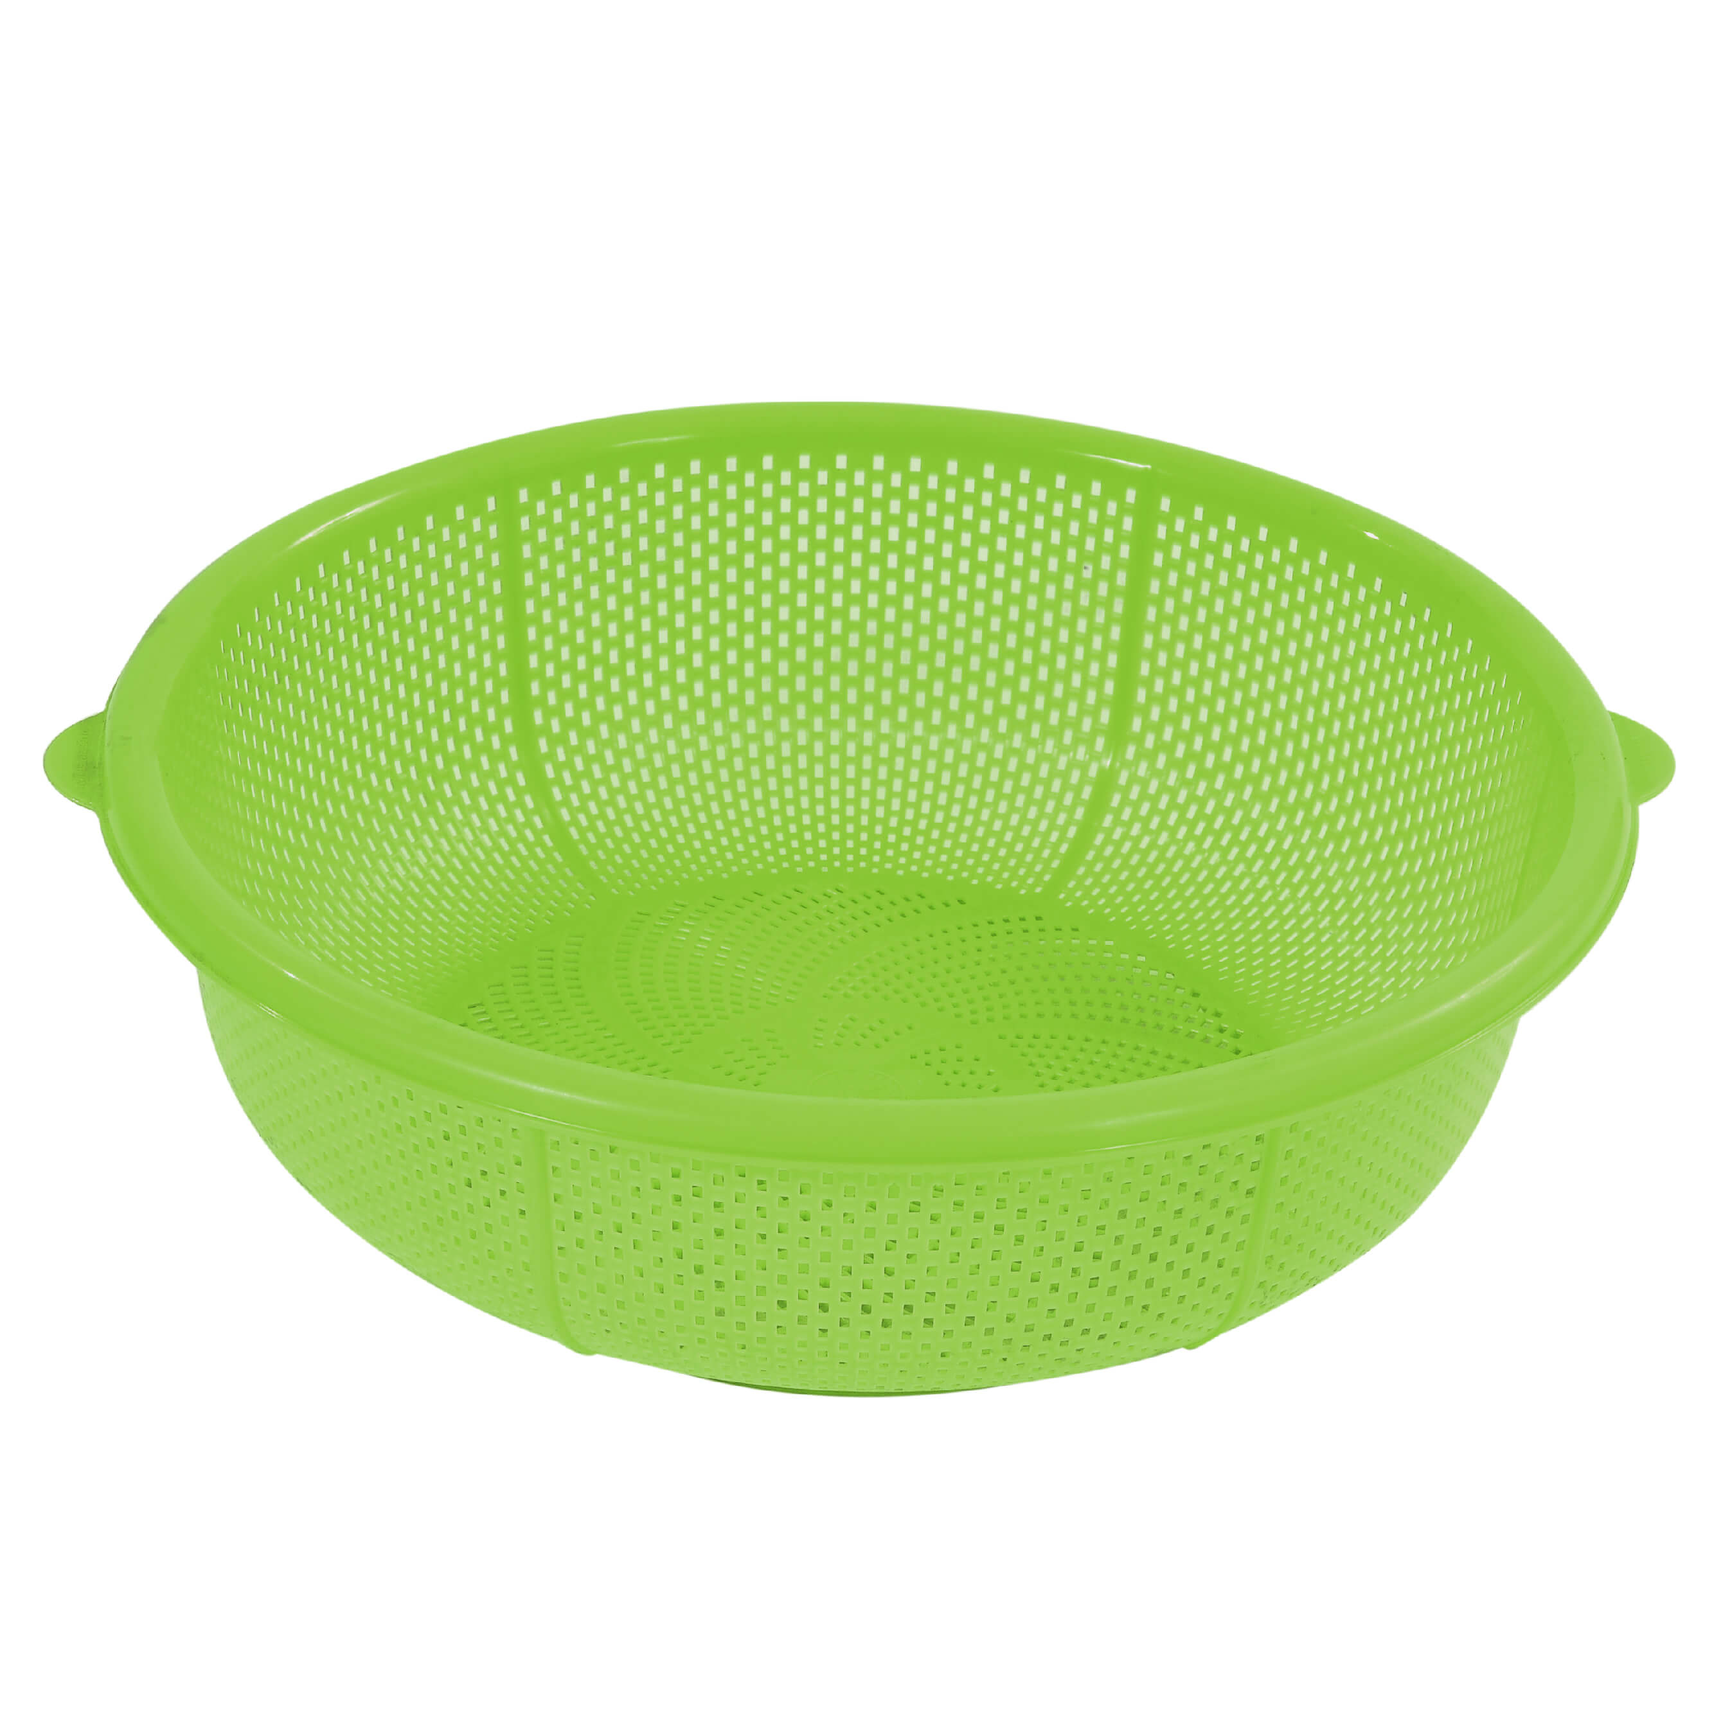
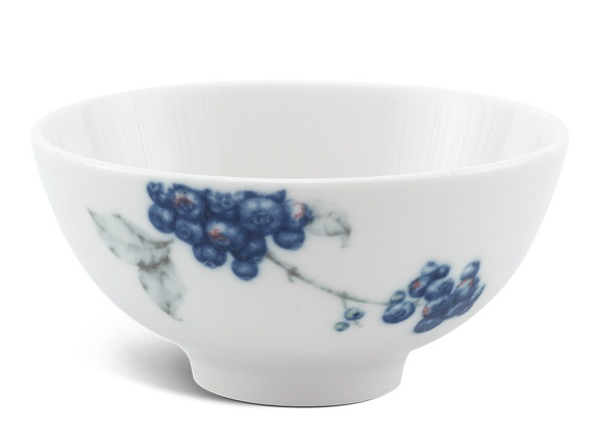
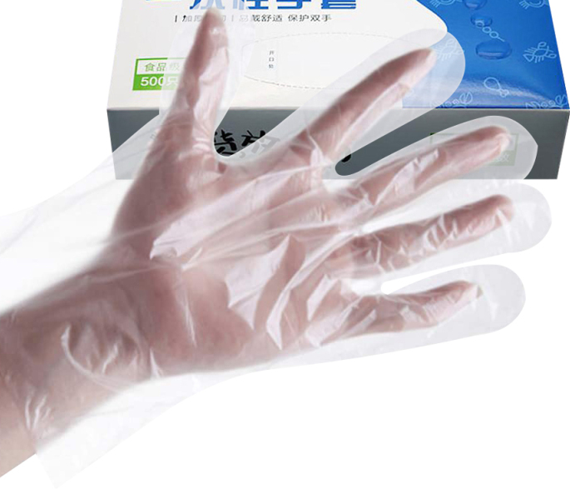
DỤNG CỤ
Dao thái
Thớt
Bát (tô) to
Đĩa to
Thìa
Rổ
Găng tay chuyên dụng.

Slide 46
Quy trình thực hiện
Bước 1: Sơ chế nguyên liệu
Bước 2: Trộn
Bước 3: Trình bày món ăn
Trong món ăn không bị nát, màu sắc hài hòa có mùi thơm, trái cây có vị chua ngọt dịu nhẹ hay mát.
Yêu cầu

Slide 47
CHÚC CÁC EM HỌC TỐT!

